Slide 1
Методика навчання основних величин в курсі математики початкової школи
Зміст лекції: доктор пед. наук Скворцова Світлана Олексіївна
Технічна підтримка: Гаран Марина Сергіївна

Slide 2
Величини (протягом року)
Нова навчальна програма 2011 р. (зі змінами 2015 р.) 1 клас
Зміст навчального матеріалу | Державні вимоги до рівня загальноосвітньої підготовки учнів
Довжина Одиниці вимірювання довжини – сантиметр, дециметр, метр. Вимірювання довжин відрізків. Запис результатів вимірювання довжини відрізка. Побудова відрізків заданої довжини. | Має уявлення про довжину як властивість об’єктів навколишнього світу мати протяжність; знає одиниці вимірювання довжини – сантиметр, дециметр, метр, їх скорочене позначення, співвідношення між ними; розуміє,які одиниці вимірювання довжини доцільно використовувати в конкретному випадку; вимірює довжину відрізка за допомогою лінійки; вимірює довжину оточуючих предметів; записує результати вимірювання із використанням різних одиниць(см, дм, м); порівнює довжини відрізків «на око», накладанням; порівнює довжини відрізків за результатами їх вимірювання; будує відрізок заданої довжини

Slide 3
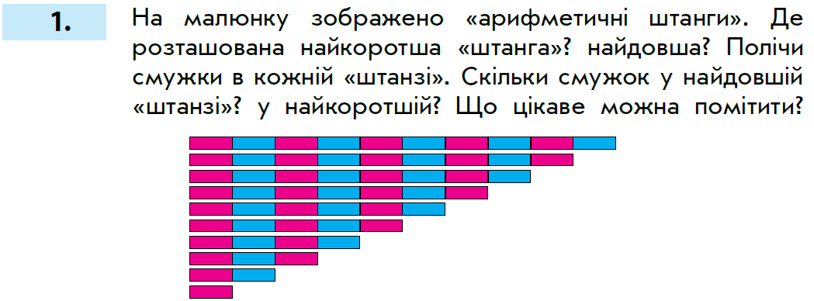
Довжина. 1 клас
Порівняння за довжиною

Slide 4
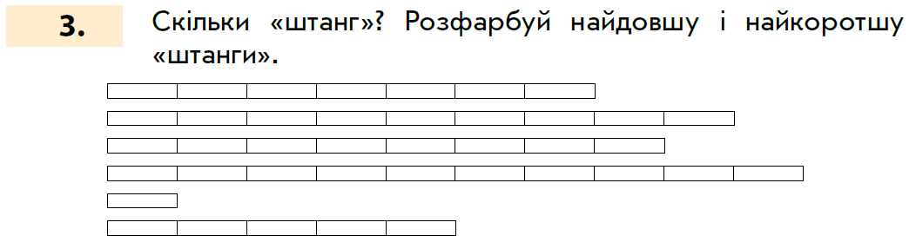
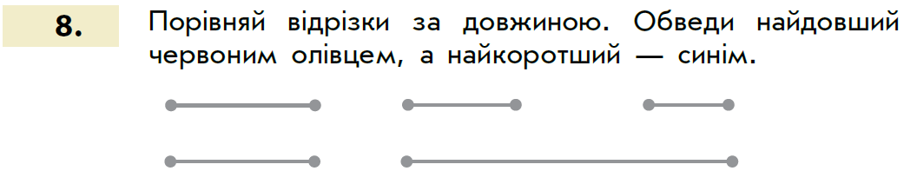
Довжина. 1 клас
Підготовка: порівняння за довжиною

Slide 5
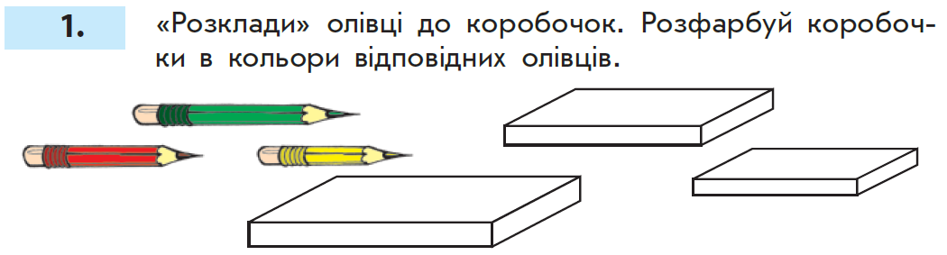
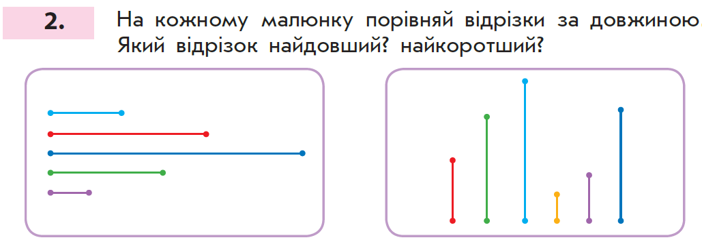
Підготовка до введення одиниці вимірювання довжини - сантиметру

Slide 6
Мотивація введення одиниці вимірювання довжини - сантиметру
Учитель пропонує учням порівняти за довжиною олівці, мости…
Учні порівнюють олівці за довжиною способом накладання і роблять відповідний висновок.
Мости порівняти у такий спосіб не можливо; на “око” також не можна встановити який з них довший або коротший. Створюється проблемна ситуація. Хтось з учнів пропонує прокрокувати кожний міст і порівняти числа кроків, і на цій основі зробити висновок.

Slide 7
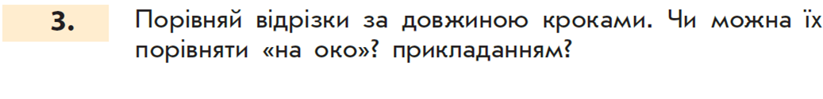
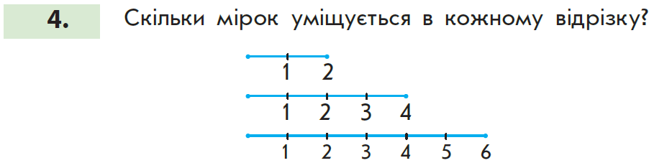
Мотивація введення одиниці вимірювання довжини - сантиметру

Slide 8
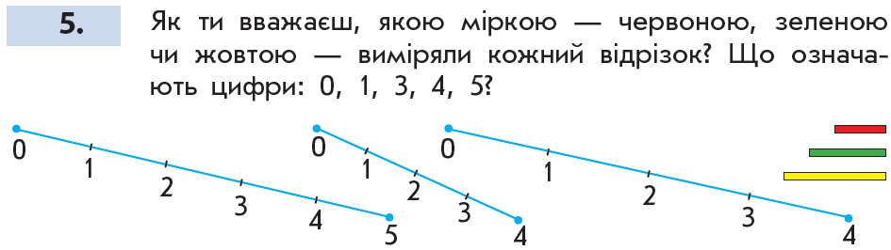

Ознайомлення із одиницею вимірювання довжини - сантиметром

Slide 9
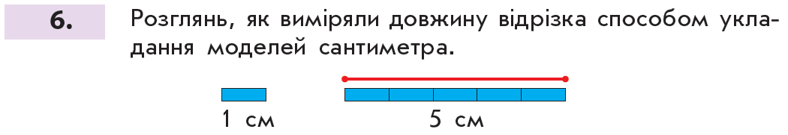
Вимірювання довжини відрізка за допомогою моделі сантиметру
Спосіб укладання моделей

Slide 10
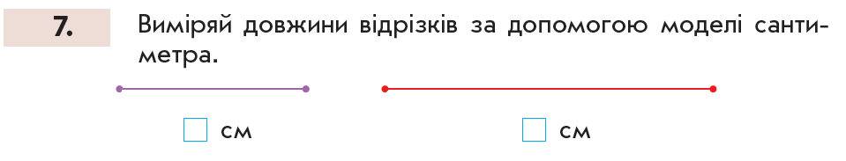
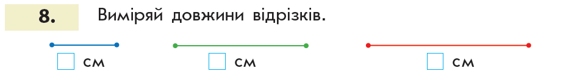
Вимірювання довжини відрізка за допомогою моделі сантиметру
Спосіб крокування
4
7

Slide 11
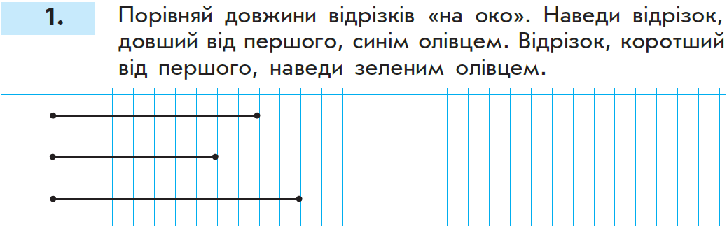
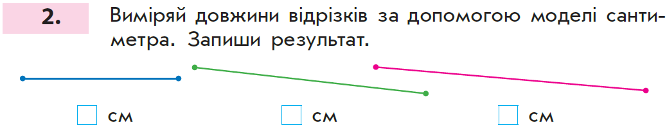
Вимірювання довжини відрізка за допомогою лінійки. Підготовка
4
6
7

Slide 12
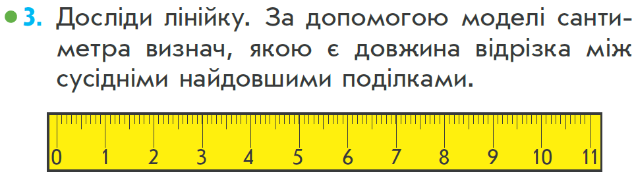
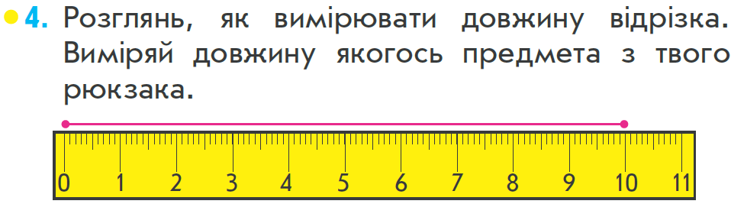
Вимірювання довжини відрізка за допомогою лінійки. Ознайомлення

Slide 13
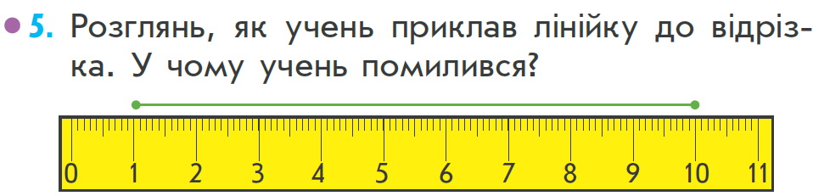
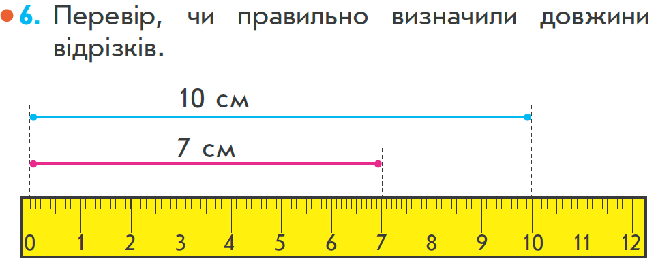
Вимірювання довжини відрізка за допомогою лінійки. Первинне закріплення

Slide 14
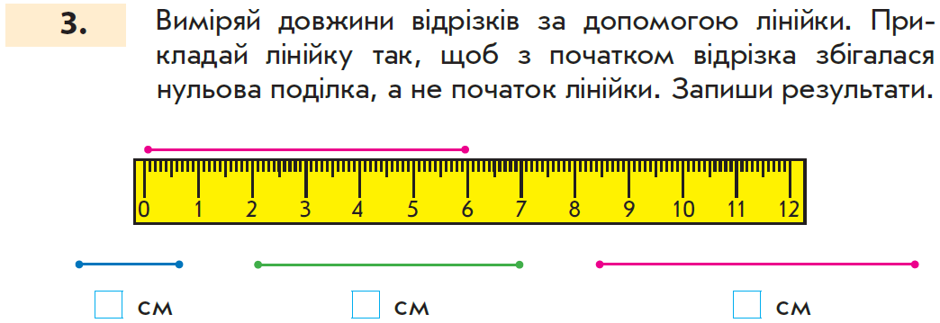
Вимірювання довжини відрізка за допомогою лінійки. Ознайомлення
2
5
6

Slide 15
Алгоритм
Для того, щоб виміряти довжину відрізку лінійкою, треба:
Прикласти лінійку так, щоб початок відрізку співпав з поділкою 0 на лінійці.
Знайти на лінійці число, якому відповідає кінець відрізку.
Зробити висновок: стільки ж сантиметрів міститься в довжині даного відрізку.

Slide 16
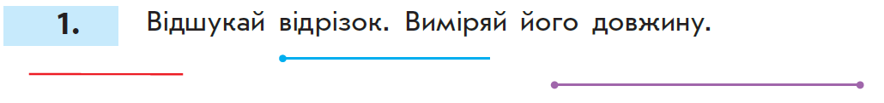
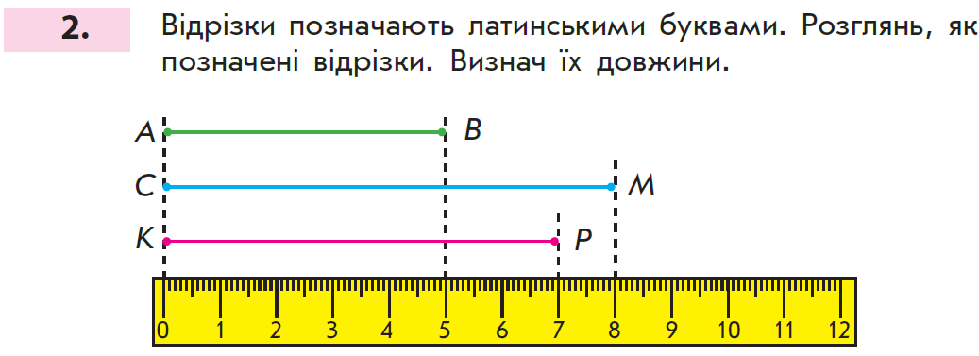
Креслення відрізків заданої довжини

Slide 17
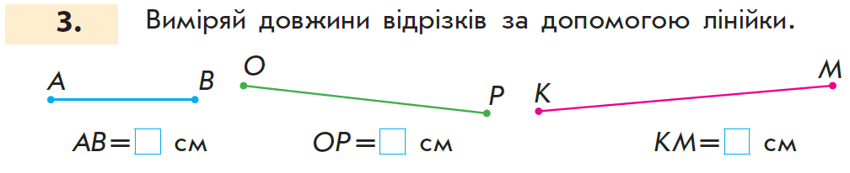
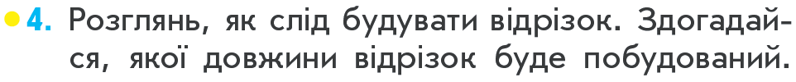

Креслення відрізків заданої довжини

Slide 18
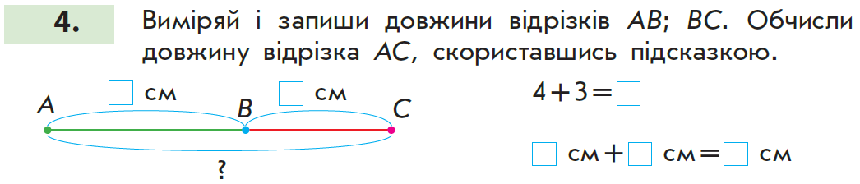
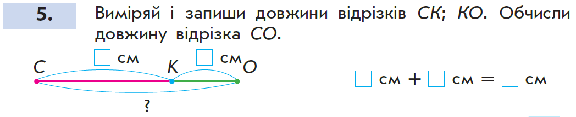
Дії з іменованими числами, поданими у одиницях довжини
4
3
7
4
3
7
4
2
4
2
6

Slide 19
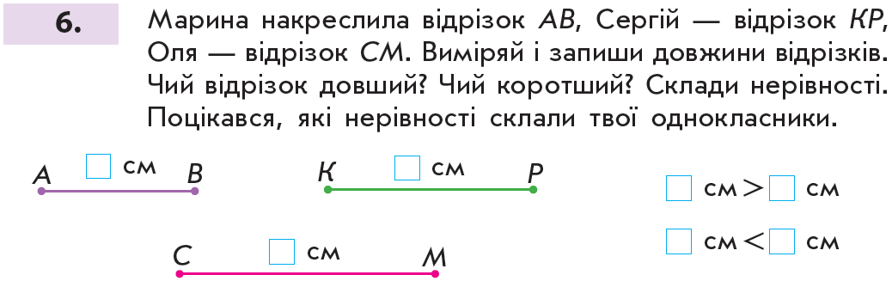
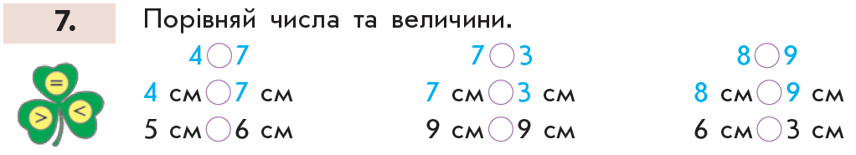
Дії з іменованими числами, поданими у одиницях довжини
3
4
4
3
5
4
5
<
<

Slide 20
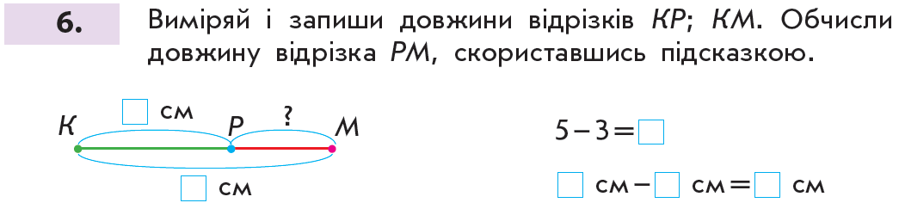
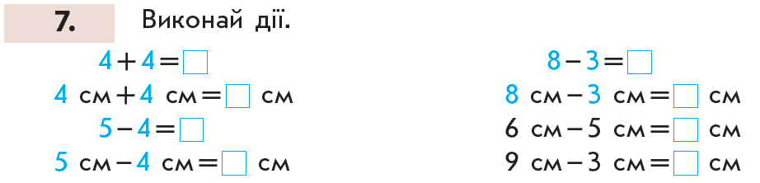
Порівняння іменованих чисел, поданих у одиницях довжини
3
2
5
5
3
2
8
8
1
1

Slide 21
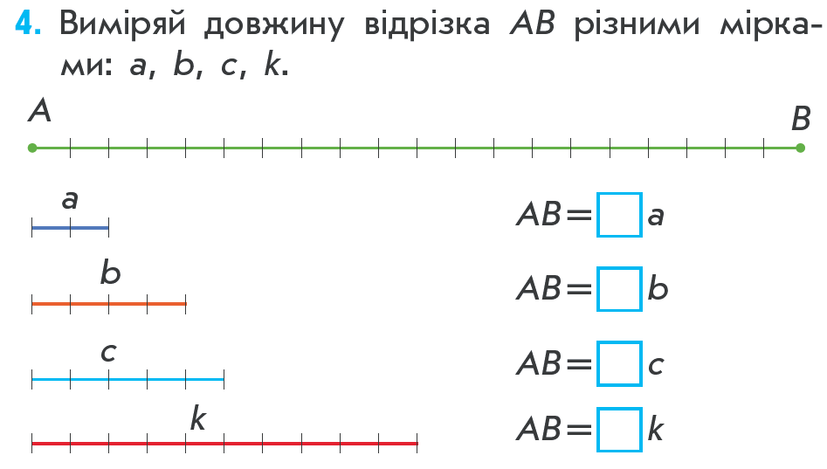

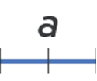


Дециметр. (Сотня). Підготовка
10
5
4
2

Slide 22
Дециметр. Мотивація введення нової одиниці вимірювання довжини.
Вчитель пропонує дітям виміряти довжину парти. Зробити це, застосовуючи одиницю вимірювання 1 см, дуже незручно, тому вчитель нагадує дітям, що за еталон приймають довжину будь-якого відрізка, може в цьому випадку взяти за еталон інший відрізок, довжина якого більше, ніж 1 см.
Проводимо аналогію з нумерацією чисел другого десятка: ми 10 окремих паличок зв'язали у пучок і отримали нову лічильну одиницю – 1 десяток; аналогічно можна 10 окремих сантиметрів замінити новою одиницею вимірювання довжини – 1 дм.

Slide 23
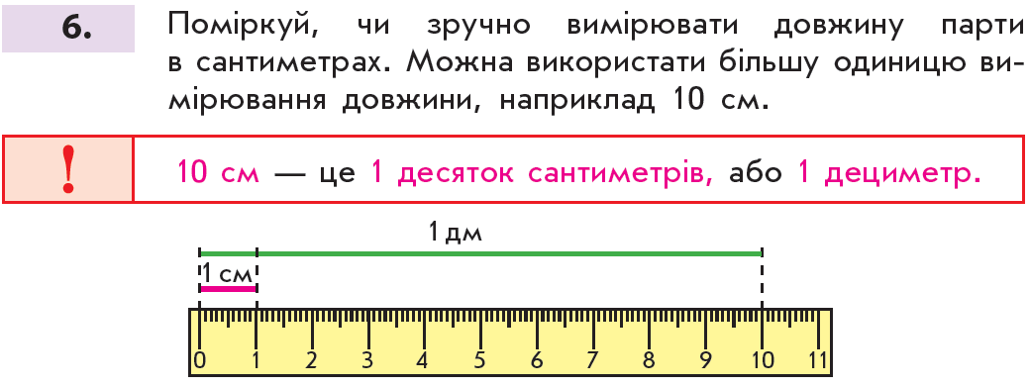
Дециметр. Ознайомлення

Slide 24
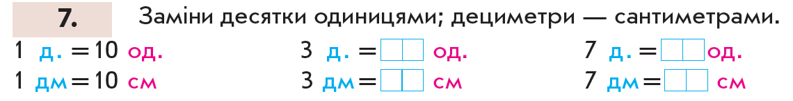
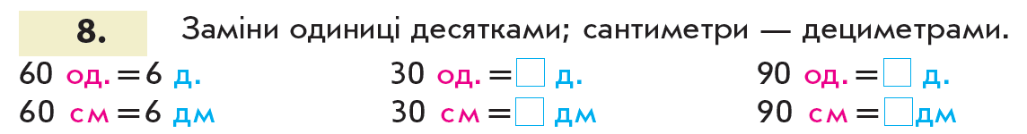
Співвідношення одиниць вимірювання довжини
3 0
3 0
3
3

Slide 25
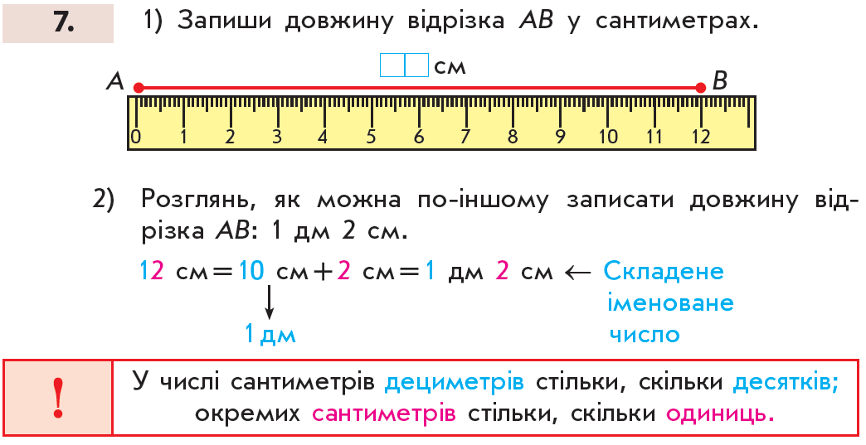
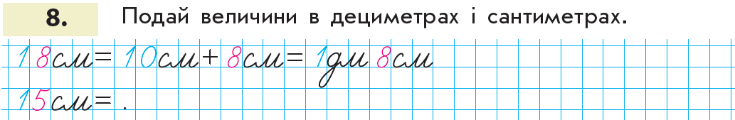
Складене іменоване число
1 2
12 см = 10 см + 2 см
= 1 дм 2 см
10 см+ 5 см= 1дм 5 см

Slide 26
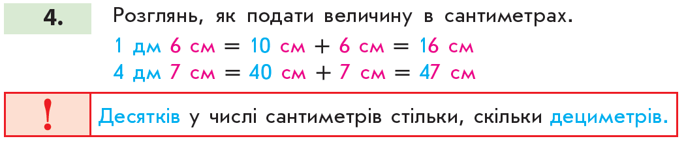
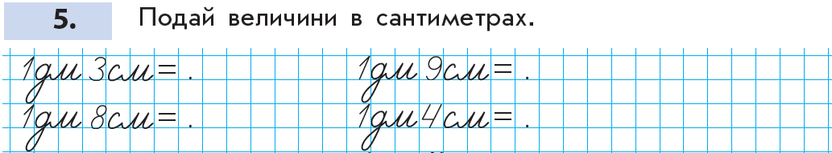
Переведення складеного іменованого числа у просте
1дм 6 см = 10 см + 6 см = 16 см
4дм 7 см = 40 см + 7 см = 47 см
1 3 см
1 9 см
1 8 см
1 4 см

Slide 27
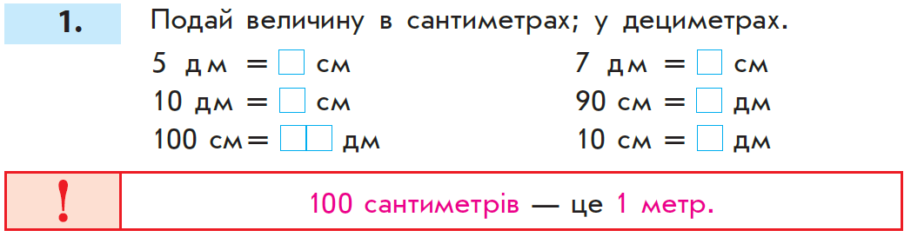
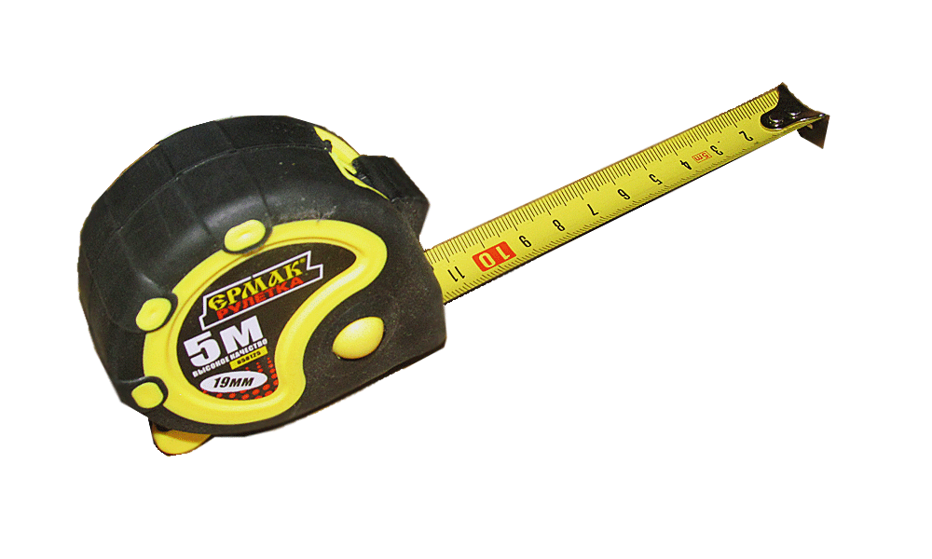
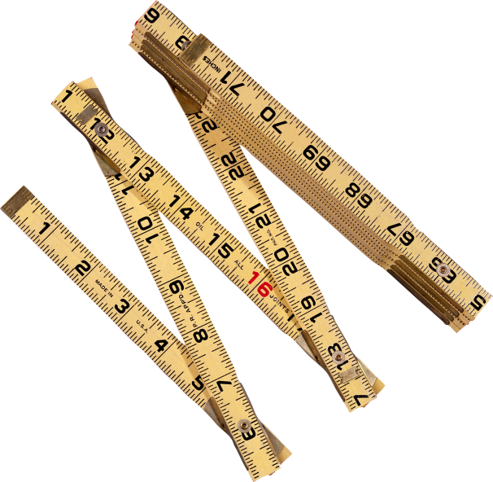
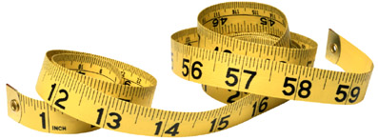
Одиниця довжини - метр
50
7 0
100
9
1 0
1

Slide 28
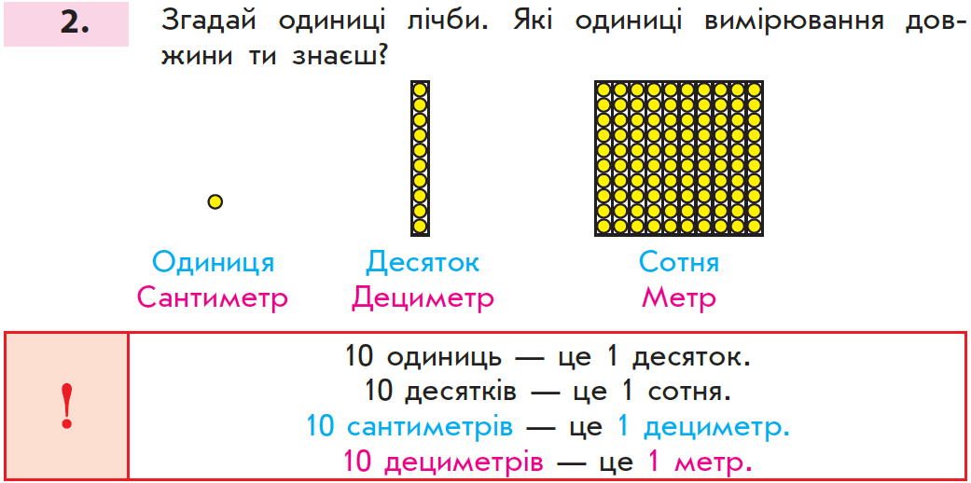
Одиниця довжини - метр

Slide 29
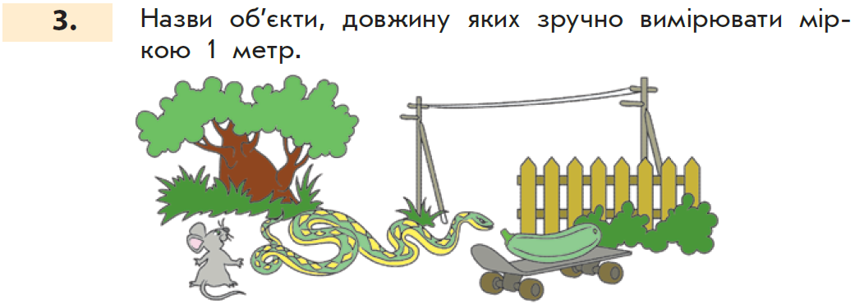
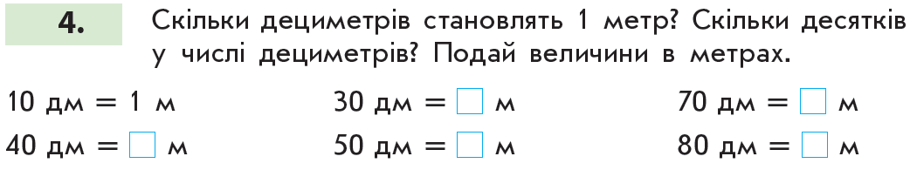
Одиниця довжини - метр

Slide 30
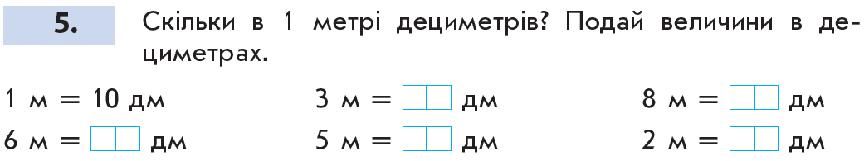
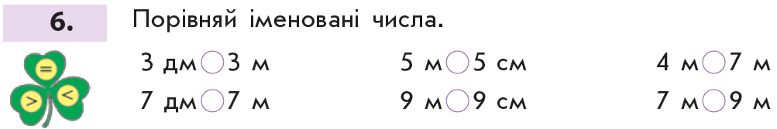
Одиниці вимірювання довжини: см, дм, м
3 0
6 0
5 0
<
>
<
<
>
<

Slide 31
Величини (протягом року)
Нова навчальна програма 2011 р. (зі змінами 2015 р.) 1 клас
Зміст навчального матеріалу | Державні вимоги до рівня загальноосвітньої підготовки учнів
Маса Одиниця вимірювання маси – кілограм. Зважування й відважування предметів. Запис результатів вимірювання маси. | знає одиницю вимірювання маси – кілограм; розуміє, що всі предмети навколишнього середовища мають масу; порівнює предмети за масою «на руку»; записує результати вимірювання маси;використовує у записах скорочене позначення одиниць вимірювання маси (кг);

Slide 32
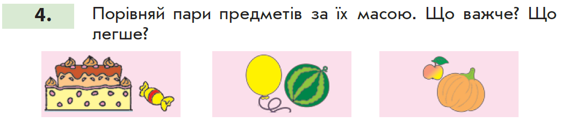
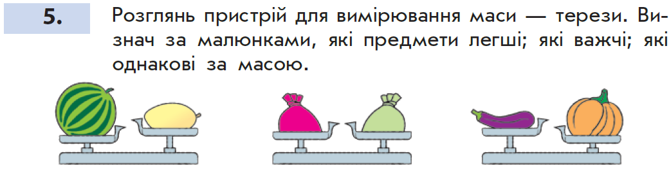
Маса. Одиниця вимірювання маси – кілограм. Підготовка

Slide 33
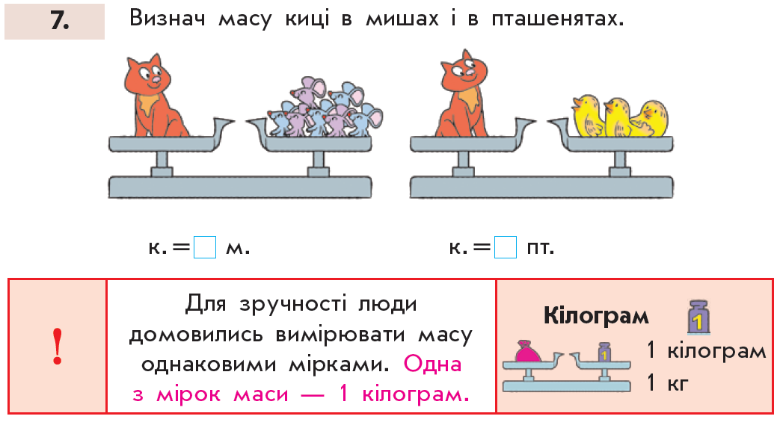
Одиниця вимірювання маси – кілограм. Ознайомлення
7
3

Slide 34
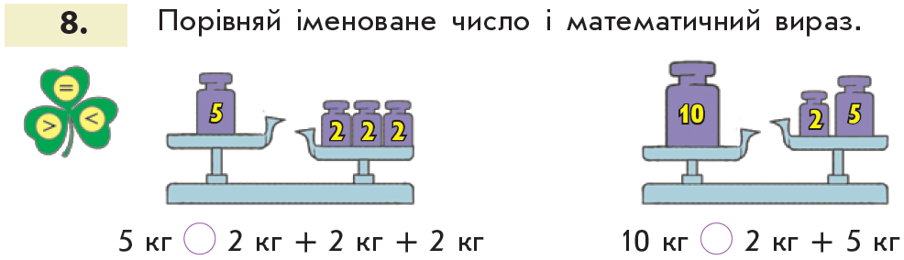

Одиниця вимірювання маси – кілограм. Закріплення
<
>
3 кг + 2 кг = 5 кг
5 кг < 8 кг
5 кг + 3 кг = 8 кг

Slide 35
Величини (протягом року)
Нова навчальна програма 2011 р. (зі змінами 2015 р.) 1 клас
Зміст навчального матеріалу | Державні вимоги до рівня загальноосвітньої підготовки учнів
Місткість Одиниця вимірювання місткості – 1 літр. Вимірювання місткості посудини за допомогою літрової мірки. Запис результатів вимірювання місткості посудини. | знає одиницю вимірювання місткості – літр; розуміє, що посудини маютьмісткість; порівнює об’єкти за місткістю; записує результати вимірювання місткості;використовує у записах скорочене позначення одиниць вимірювання (л);

Slide 36

Місткість. Одиниця вимірювання місткості – 1 літр. Підготовка

Slide 37


Одиниця вимірювання місткості – 1 літр. Ознайомлення

Slide 38


Одиниця вимірювання місткості – 1 літр. Закріплення

Slide 39


Порівняння. Дії з іменованими числами
>
<
>
3
2
4 кг
8 л

Slide 40
Величини (протягом року)
Нова навчальна програма 2011 р. (зі змінами 2015 р.) 1 клас
Зміст навчального матеріалу | Державні вимоги до рівня загальноосвітньої підготовки учнів
Час Одиниці вимірювання часу – година, доба, тиждень. Визначення часу за годинником. | знає назви днів тижня та їх послідовність; має уявлення про добу; визначає час за годинником з точністю до годин; записує результати визначення часу за годинником; використовує у записах скорочене позначення одиниць вимірювання часу (год).

Slide 41


Час. Одиниця вимірювання часу - тиждень

Slide 42



Час. Одиниця вимірювання часу - доба

Slide 43



Визначення часу за годинником
Підготовка

Slide 44


Ознайомлення з годинником

Slide 45

Ознайомлення з годинником

Slide 46


Визначення часу за годинником
3 од

Slide 47



Slide 48


Slide 49




Доба – 24 години

Slide 50


Slide 51




Slide 52
Величини (протягом року)
Нова навчальна програма 2011 р. (зі змінами 2015 р.) 1 клас
Зміст навчального матеріалу | Державні вимоги до рівня загальноосвітньої підготовки учнів
Вартість Одиниці вартості – копійка, гривня. Співвідношення між одиницями вартості. | знає, що товари мають вартість, виражену грошовими одиницями; знає одиниці вартості (гривня, копійка) і співвідношення між ними; виконує найпростіші розрахунки з використанням монет і купюр записує результати обчислення вартості; використовує у записах скорочене позначення одиниць вимірювання вартості (грн, к.).

Slide 53

Вартість

Slide 54

Одиниця вартості - гривня

Slide 55

Одиниця вартості - гривня

Slide 56




Slide 57
Величини (протягом року)
Нова навчальна програма 2011 р. (зі змінами 2015 р.) 1 клас
Зміст навчального матеріалу | Державні вимоги до рівня загальноосвітньої підготовки учнів
Дії з іменованими числами (величинами) Порівняння, додавання і віднімання іменованих чисел (величин). | порівнює іменовані числа (довжини, маси, місткості, вартості); додає і віднімає іменовані числа (довжини, маси, місткості, вартості), виражені в однакових одиницях вимірювання.

Slide 58
Дякую за увагу!

